Slide 1
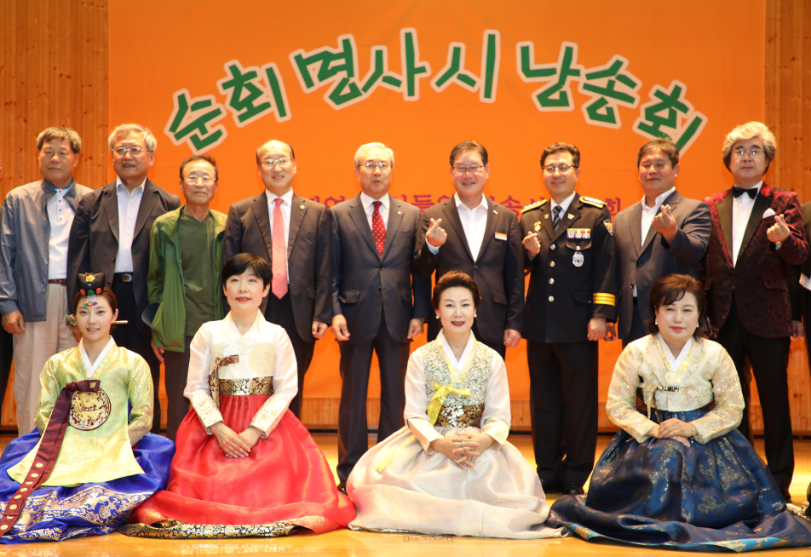
국악문화체육과

Slide 2
8-1. 문화예술행사
행사명 | 일시 | 장소 | 참여인원 | 비고
제11회 월류봉 달빛향연 행사 | 10.05.(금) 17:00 | 월류봉 광장 | 500명 | 군수님 하실 일 : 인사말씀
제30회 삼도봉 만남의 날 행사 | 10.10.(수) 12:00 | 삼도봉 정상 | 500명 | 부군수님 하실 일 : 초헌관및건배제의
제11회 문인화협회 회원전 | 10.11.(목)~10.14(일) ※ 개회 10.11(목) 14:00 | 영동레인보우도서관 | 100명 | 군수님 하실 일: 인사말씀
2018년 서예연합회 회원전 | 10.11.(목)~10.14(일) ※ 개회 10.11(목) 14:30 | 영동레인보우도서관 | 100명 | 군수님 하실 일 : 인사말씀
제22회 금강수석회 회원전 | 10.11.(목)~10.14(일) | 영동농협 대회의실 | 100명
제51회 전국남여 시조경창대회 | 10.13.(토) 11:30 | 노인복지관 | 100명 | 군수님 하실 일 : 인사말씀
2018년 기로연 재현 | 10.26.(금) 10:30 | 난계국악당 | 350명 | 군수님 하실 일 : 인사말씀, 기로연 시연

Slide 3
8-2. 제51회 영동난계국악축제
10. 11.(목) ~ 10. 14.(일) [4일간] / 영동천 하상주차장 일원
주 최 : 영동군·영동군 축제추진위원회
주 관 : (재)영동축제관광재단·(사)난계기념사업회
내 용
- 조선시대 어가행렬 재현, 개막 특집공연
- 난계국악!! 루키의 만남, 열두개의 달 뮤지컬공연
- 전국 국악동요대회, 종묘제례악 재현 및 일무시연
- 읍·면 풍물 경연대회, 폐막 특집공연 등

Slide 4
8-3. 2018 찾아가는 국악공연
10. 19. (금) 18:30 / 보은 대추 축제 공연장
공연자 : 38명(난계국악단원 및 협연·객원자)
내 용 : 천율 등 8곡(50분 예정)
8-4. 제3회 영동군 난계국악단 학생협연 청어람 오디션 신청 접수
접수기간 : 10.01(월) ~ 10.05(금)
접 수 처 : 국악문화체육과
접수방법 : 방문 및 등기 접수
대 상 : 고등학교, 중학교, 대학교, 대학원에 재학(휴학) 중인 자
분 야 : 5개분야(기악, 특수기악, 성악, 타악, 작곡)
오 디 션 : 10. 17.(수) 10:00

Slide 5
8-5. 2018 충청북도 씨름왕 선발대회
10. 12.(금) ~13.(토) / 영동천 특설 씨름경기장 / 200명
- 만 찬 : 10.12(금) 18:00 (국악체험촌) ※ 군수님 하실 일 : 건배사
- 개회식 : 10.13(토) 13:00 ※ 군수님 하실 일 : 환영사
8-6. 제12회 영동곶감 울트라마라톤대회
10. 13.(토) ~ 14.(일) ※ 개회식 10.13.(토) 16:40 / 군민운동장 / 240명
주 관 : 영동군육상연맹
※ 군수님 하실 일 : 환영사

Slide 6
8-7. 제2회 영동 난계국악 생활무용 경기대회
10. 14.(일) 13:00 / 영동체육관 / 700명
대 상 : 만 5세이상 생활무용 동호인 및 준프로(강사 및 지도자) 인 자
내 용 : 한국무용, 세계생활무용, 창작무용 부문 진행
주 관 : 영동군생활무용협회
※ 군수님 하실 일 : 환영사

Slide 7
8-8. 각종 체육행사 및 대회 참가 (12개)
행사명 | 일시 | 장소 | 참여인원 | 비고
제19회 영동초등학교 총동문운동회 | 10. 3.(수) 10:00 | 영동초등학교 | 300 | 군수님 하실 일 : 축사
제27회 이수초등학교 총동문체육대회 | 10. 6.(토) 10:00 | 이수초등학교 | 300 | 군수님 하실 일 : 축사
제16회 구룡초등학교 총동문친선체육대회 | 10. 6.(토) 10:40 | 구룡초등학교 | 200 | 군수님 하실 일 : 축사
제99회 전국체전 참가(배드민턴,사전경기) | 10.7.(일)~10.12.(금) | 원광대 문화체육관 | 8 | 직장운동경기부
제99회 전국체전 참가(육상) | 10.12.(금)~10.18.(목) | 익산 공설운동장 | 6 | 직장운동경기부
제11회 부용초 총동문친선체육대회 | 10. 13.(토) 10:00 | 부용초등학교 | 200 | 군수님 하실 일 : 축사
제16회 추풍령면민 화합체육대회 | 10. 20.(토) 10:00 | 추풍령중학교 | 1,000 | 군수님 하실 일 : 격려사
제29회 학산면민 화합체육대회 | 10. 20.(토) 11:00 | 학산중고등학교 | 600 | 군수님 하실 일 : 격려사
제1회 영동군체육회장기 생활체육 축구대회 | 10.20.(토)~10.21.(일) 개회식 : 20(토) 12:00 | 군민운동장 | 200 | 군수님 하실 일 : 격려사
2018 영동군골프협회 회원골프대회 | 10. 22.(월) 12:30(개회식) 10.22.(월) 18:30(시상식) | 남성대골프장(개회식) 아모르웨딩홀(시상식) | 140 | 군수님 하실 일 : 격려사 (시상식)
2018 회장기 전국실업배드민턴연맹전 참가 | 10.23.(화)~10.29.(월) | 철원 실내체육관 | 8 | 직장운동경기부
제11회 영동읍 한마음 체육대회 | 10. 27.(토) 10:00 | 영동체육관 | 1,500 | 군수님 하실 일 : 격려사

Slide 8
▣ 이달의 중점 홍보 사항
삼도봉 만남의 날 행사/ 홈페이지 게재
제51회 난계국악축제 / 홈페이지 게재, 포스터, 리플렛
2018 충청북도 씨름왕 선발대회 / 홈페이제 게재, 포스터

